Slide 1
ELEKTROENERGETSKI SUSTAV
Tehnička kultura, 8. razred

Slide 2
Elektroenergetika je grana elektrotehnike koja se bavi:
Proizvodnjom električne energije u elektranama
Prijenosom električne energije dalekovodima
Raspodjelom električne energije po kućanstvima spajanjem na električni priključak
Potrošnjom električne energije električnim trošilima

Slide 3
Elektrane
Generator – stroj koji proizvodi električnu energiju koristeći pojavu elektromagnetske indukcije
Glavni dijelovi generatora:
1. _____
2. _____
rotor
stator
ROTOR SE MORA OKRETATI!!!
TURBINA.
Okreće ga ___________
Turbinu okreće:
voda - hidroelektrane (HE)
para - termoelektrane (TE)
Postoje i elektrane:
vjetroelektrane
solarne elektrane
druge elektrane

Slide 4
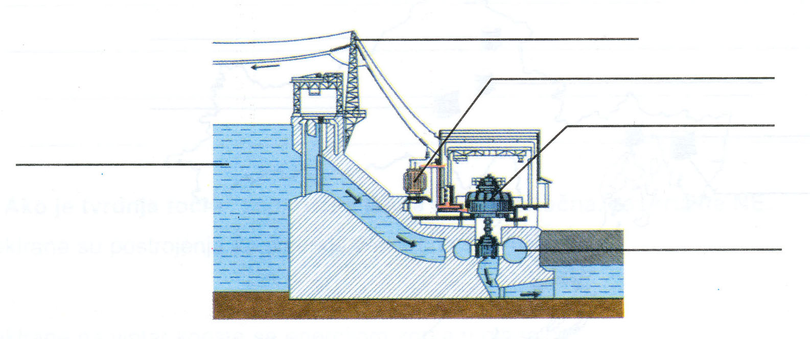
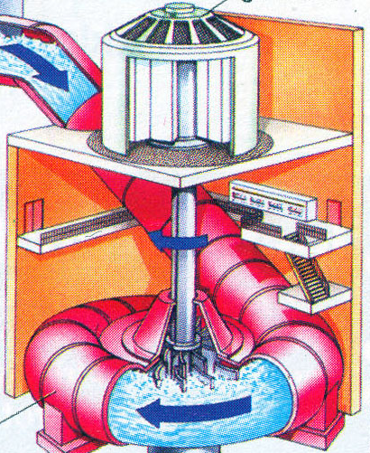
Hidroelektrane - HE
Postrojenja u kojima se potencijalna energija vode pretvara u električnu energiju.
Postoje protočne (rijeka svojim tokom okreće turbinu) i akumulacijske HE (na slici).
Dalekovod
Transformator
Generator
Akumulacijsko jezero
Turbina
Potencijalna energija
Kinetička energija
Mehanička energija
Električna energija
Rijeka se pregradi branom, ispred koje nastaje akumulacijsko jezero.
Voda iz jezera tlačnim vodom dolazi na turbinu i okreće je.
Turbina preko vratila okreće rotor generatora, pa generator proizvodi električnu energiju.
Električna energija se transformira na visoki napon i dalekovodima odvodi do potrošača.

Slide 5
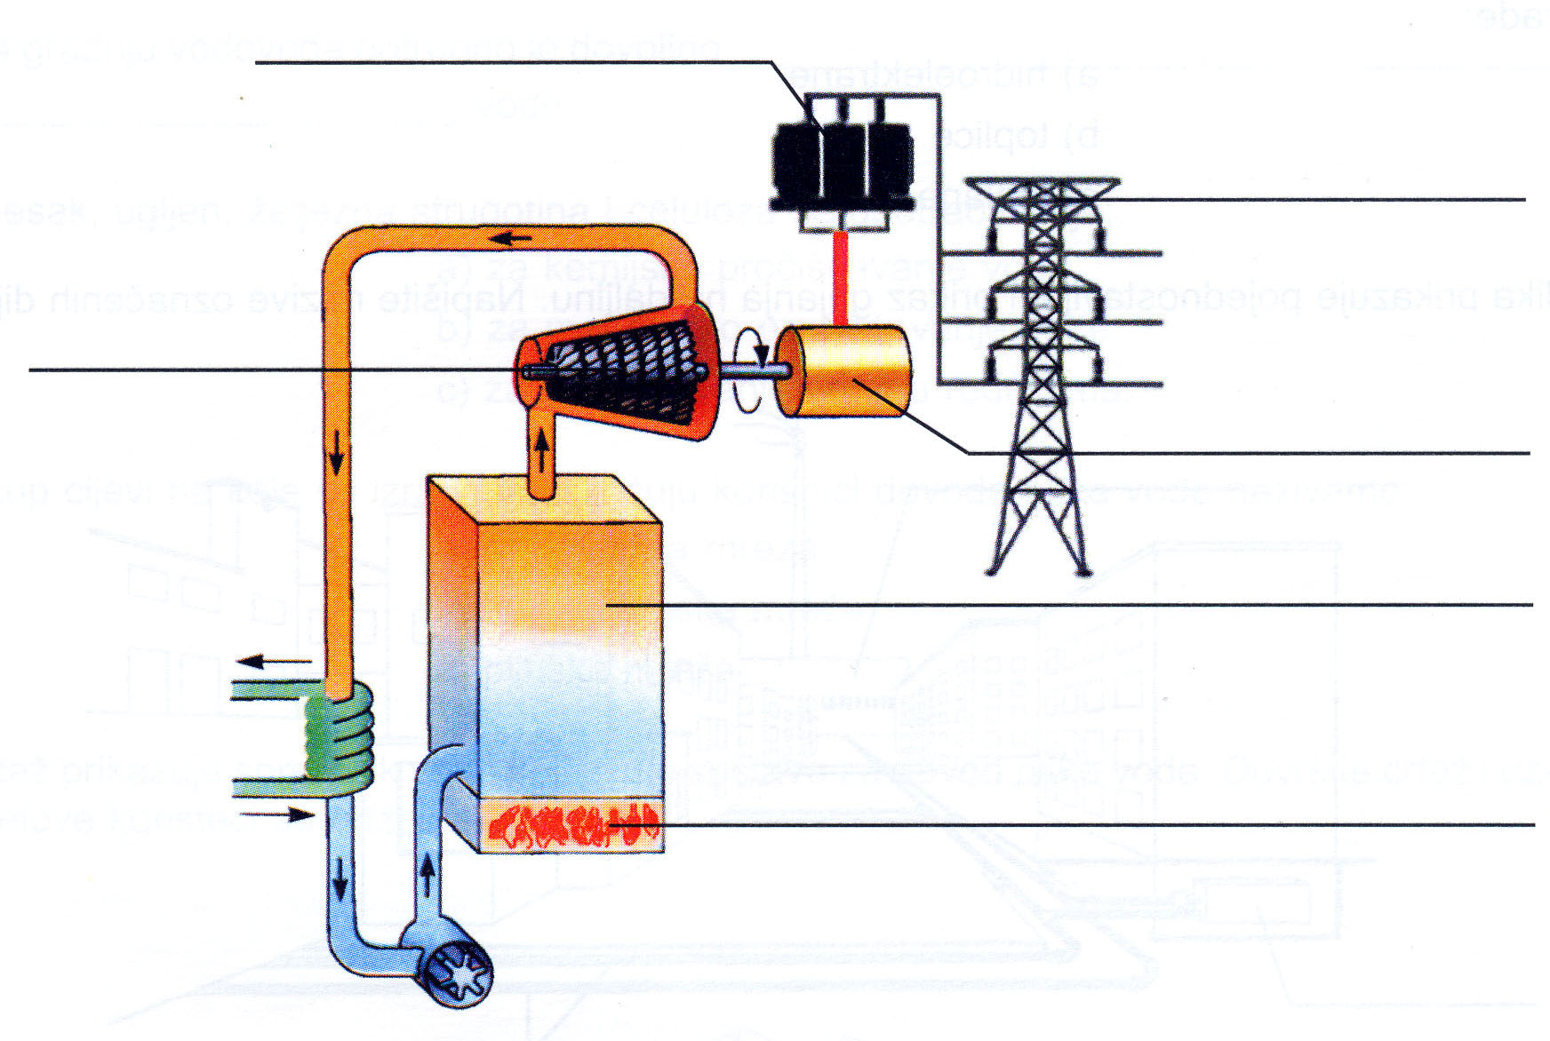
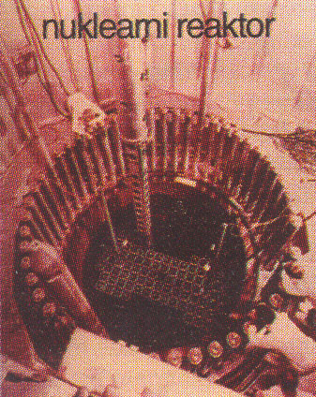
Termoelektrane - TE
Turbinu okreće vodena para. Voda se zagrijava neobnovljivim izvorima energije.
a) Klasična termoelektrana
Voda u kotlu se zagrijava pomoću klasičnih goriva, koje izgara u ložištu:
ugljen
nafta
plin
Veliki zagađivači, naročito ugljen!!
Transformator
Dalekovod
Para okreće turbinu, a turbina rotor generatora.
Para se u kondenzatoru hladi, pretvara u vodu, te se crpkom vraća natrag u kotao.
Turbina
Generator
Kotao
Kondenzator
Ložište
Crpka
b) Nuklearna elektrana - NE
Za zagrijavanje vode koristi nuklearno gorivo - Uran 235
Cijepanjem jezgri urana u nuklearnom reaktoru stvara se toplina potrebna za zagrijavanje vode u kotlu. Tijekom rada ne zagađuje.
+
+
+
Toplina
+
Zračenje
+
+
+
Štetno!
Problem: Skladištenje nuklearnog otpada

Slide 6
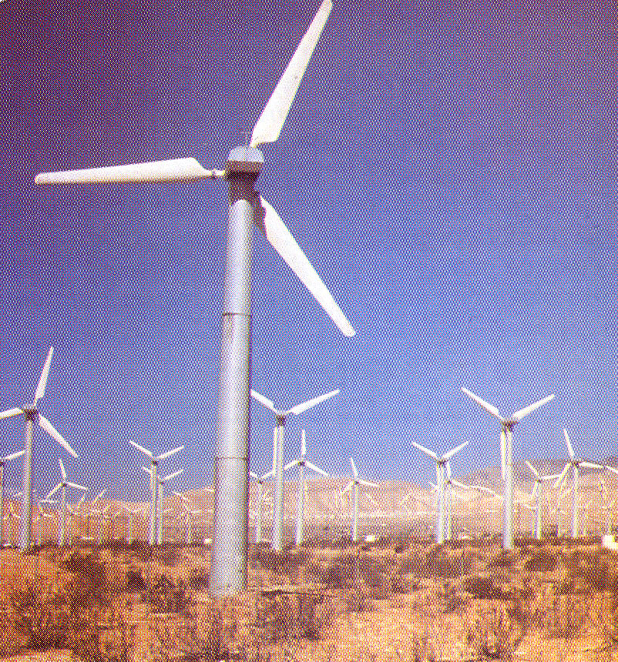
Vjetroelektrane - više vjetroagregata na 1 mjestu - na vrhu stupa vjetroagregata je vjetroturbina s 3 lopatice i vjetrogenerator. - vjetroturbina okreće rotor generatora.
Solarne elektrane
Svjetlosna energija
Pada na solarne panele sastavljene od fotonaponskih ćelija
Električna energija
Jedina elektrana u kojoj se dobiva istosmjerna struja – oznaka DC)
Prednost:
- Ne zagađuje
Nedostatci:
- Skupa izgradnja
- Nestalan izvor energije
(nema uvijek vjetra)
Energija vode, vjetra i sunca spadaju u obnovljive izvore energije.

Slide 7
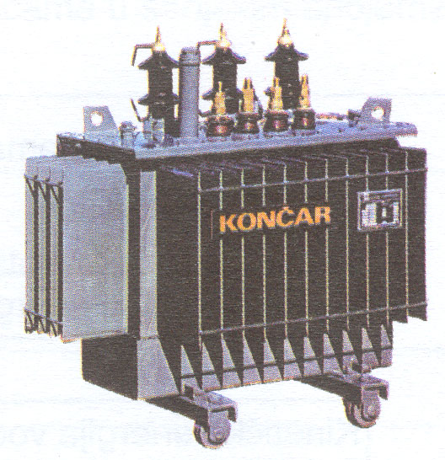
Prijenos električne energije
Postupno smanjivanje napona:
110 kV
220 kV
380 kV
RTS
35 kV
Split
generator
transformator
35 kV
8 kV
110 kV
Šibenik
Na dalekovodima vladaju VISOKI NAPONI da se smanje gubitci pri prijenosu!!
Napon gradske mreže od 230 V, odnosno 400 V je izmjenični napon (oznaka AC), frekvencije 50 Hz.
10 kV
TS
Primošten
Napon gradske mreže:
230 V / 400 V
Rogoznica
Jednofazni / Trofazni
Fazni / Linijski
Faza 1
10 kV
TRANSFORMATOR:
Stroj za povećanje i smanjenje električnog napona
230V
400V
Faza 2
LTS
Faza 3
0-vodič
Lokalna
Trafo
Stanica
nadzemno
podzemno

Slide 8
Uže dalekovoda
1)
2)
aluminij
dobro vodi struju
lagan je
čelik
daje užetu čvrstoću
ALU-ČEL uže
Zašto uže nije samo od aluminija?
... jer bi se rasteglo, pogotovo ljeti!
Zašto uže nije samo od čelika?
… jer lošije vodi struju, pa bi nastali veći gubici!

